Slide 1
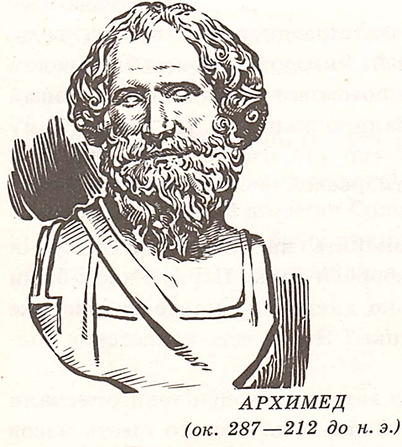
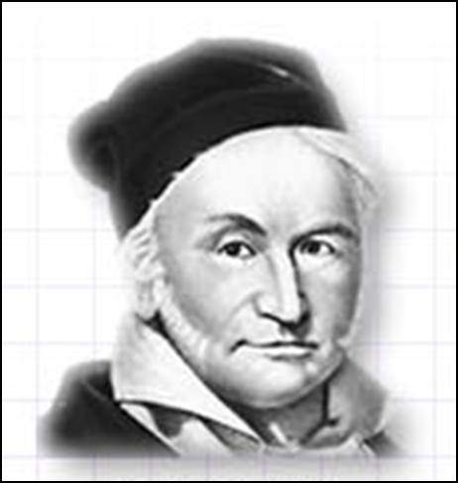
Назва заходу
Арифметична прогресія та її властивості
Шиманська Тетяна Григорівна, учитель математики
Полтавської гімназії №17 Полтавської міської ради Полтавської області
На зв'язок між прогресіями першим звернув увагу великий АРХІМЕД (бл. 287-212 рр.. до н.е)
Поняття числової послідовності виникло і розвивалося задовго до створення вчення про функції.
Означення:
Арифметичною прогресією називають послідовність, кожний член якої, починаючи із другого, дорівнює попередньому члену, до якого додається одне й те ж число.
ФОРМУЛИ:
$$a_{n}=\frac{a_{n−1}+a_{n+1}}{2}$$
𝑎_𝑛=(𝑎_(𝑛−1)+𝑎_(𝑛+1))/2
an=a1 +(n-1)d
d – різниця арифметичної прогресії
an+1 = an + d -рекурентна формула
$S_{n}=\frac{{2a}_{1}+\left(n−1\right)d}{2}$ - сума перших n членів
𝑆_𝑛=(〖2𝑎〗_1+(𝑛−1)𝑑)/2 - сума перших n членів
ВЛАСТИВІСТЬ 1:
ВЛАСТИВІСТЬ 2:
Будь-який член арифметичної прогресії, починаючи з другого, є середнім арифметичним двох сусідніх з ним членів.
Сума будь-яких двох членів скінченної арифметичної прогресії, які рівновіддалені від її крайніх членів, дорівнює сумі крайніх членів цієї прогресії.
ЗАДАЧІ:
РОЗВ’ЯЗАННЯ:
ЗАДАЧА 1:
Знайти другий і третій член арифметичної прогресії, якщо а1=2; d=1,5.
ЗАДАЧА 2:
Знайти різницю та третій член арифметичної прогресії, у якій а1=4, а2=7.
ЗАДАЧА 3:
Чи є послідовність чисел 5; 10: 15; 20 арифметичною прогресією?
ЗАДАЧА 1:
а2=a1+d; a2=2+1,5; a2=3,5. a3=a2+d; a3=3,5+1,5; a3=5.
Відповідь: а2=3,5; а3=5
ЗАДАЧА 2:
d=a2-a1; d=7-4;
d=3.
a3=a2+d;
a3=7+3;
a3=10
Відповідь: d=3; a3=10.
ЗАДАЧА 3:
Позначимо члени заданої послідовності:
а1=5; а2=10; а3=15; а4=20.
Знайдемо різниці наступного та попереднього членів послідовності:
а2-а1=10-5=5; а3-а2=15-5=5; а4-а3=5.
Оскільки одержані різниці дорівнюють одному й тому ж числу 5, то ця послідовність є арифметичною прогресією.
Знайшов моментально суму всіх натуральних чисел від 1 до 100, будучи ще учнем початкової школи.
Рішення
1 + 2 + 3 + 4 + ….. + 99 + 100 = (1 + 100) + (2 + 99) + (3 + 98) + ….. = 101 ∙ 50 = 5050
Прогресії в літературі
Навіть у літературі ми зустрічаємося з математичними поняттями! Так, згадаємо рядки з "Євгенія Онєгіна".
...Не мог он ямба от хорея,
Как мы не бились отличить...
Ямб - це віршований розмір з наголосом на парних складах 2, 4, 6, 8 ... Номери ударних складів утворюють арифметичну прогресію з першим членом 2 і різницею прогресії 2.
Хорей - це віршований розмір з наголосом на непарних складах вірша. Номери ударних складів утворюють арифметичну прогресію 1, 3, 5, 7 ...

